Slide 1
품질 보증
Chapter #1: 소개
품질 보증 : 개발되고 있는 소프트웨어가 요구와 품질 수준을 만족시킬 것이라는 것을 보장하는 작업
검토, 검증(verification) 개발작업이 프로젝트를 위해 선택된 프로세스와 방법에 맞게 수행되었는지 체크 / Are we building the product RIGHT?
  요구된 소프트웨어 결과물이 품질 수준에 맞게 생산되었는지 검사

Slide 2
품질 보증
Chapter #1: 소개
확인(validation) : 개발 프로세스에 의하여 생성된 결과물의 (사용자 관점) 정확성을 체크 / Are we building the product RIGHT?
  정적 확인(static validation) : 소프트웨어를 실행시키지 않고 결과물의 정확성을 체크
  동적 확인(dynamic validation) : 소프트웨어를 실행시켜 잘 작동하는지 확인

Slide 3
테스팅
  동적 확인 작업, 테스트 결과가 예상되는 결과와 일치하는지 체크
Walkthrough & Inspection

Slide 4
프로젝트 관리
프로세스와 관련된 이슈를 적절히 관리
  작업 과정에 자원을 어떤 작업에 할당할 것인지 기술
  소프트웨어 계획은 프로젝트의 개발 프로세스를 모니터링하고 제어하는데 사용되는 기준이 됨

Slide 5
프로젝트 관리
관리 메트릭
  객관적인 데이터가 필요. 소프트웨어 메트릭이 사용
    프로덕트 메트릭 : 개발한 프로덕트, 소프트웨어 자체의 특성을 계량화
    ex) fan-in/fan-out, length of code, fog index (대학생은 13~16)
    프로세스 메트릭 : 소프트웨어 개발에 사용된 프로세스의 생산성을 계량
    ex) Cost of poor quality (저품질로 발생하는 비용) = rework effort/ total effort x 100.

Slide 6
참고: 프로젝트 메트릭:
ex) Schedule Variance,
Effort Variance,
RSI(Req. Stability Index) = (1- (변경,추가,삭제 요구 개수) / (초기 요구 개수) ) x100.

Slide 7
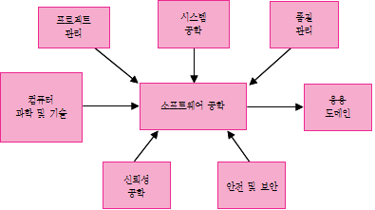
1.5 소프트웨어 공학 지식 체계
다른 분야와의 관계:

Slide 8
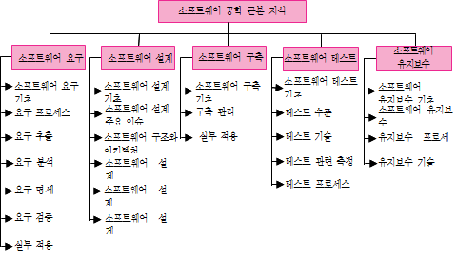
SWEBOK (Software Eng. Body of Knowledge)
IEEE & ACM (2004)

Slide 9
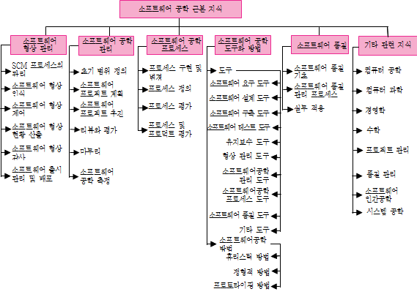
SWEBOK
gud
형상관리: 소스코드, 문서, 인터페이스 등 각종 결과물에 대해 형상(집합체)을 만들고, 이들 형상에 대한 변경을 체계적으로 관리

Slide 10


